Slide 1
Compilateur HEPIAL - 2020
Stephane Malandain – Michaël Minelli - TCP

Slide 2
Déroulement
Début du projet : 17 novembre 2020
Fin du projet : 19 janvier 2021
Groupes de 2 personnes
Rendu : 22 janvier 2021
Rapport + code
Défense : 26 janvier 2021.
Modalités : présentation + démo
Lieu : HEPIA ou Teams (selon situation sanitaire)

Slide 3
HEPIAL 2020 : Composants
’Compilateur’ jasmin
Fichier .class (java)

Slide 4
Grammaire
Grammaire simplifiée
2 types de données : entier, booleen
Pas de tableaux
Pas de procédures ni de fonctions
Compilateur : HEPIAL -> JVM

Slide 5
Grammaire
Grammaire
(1) AXIOME -> PROGRAMME
(2) PROGRAMME -> ENTETE DECLA* 'debutprg' CORPS ‘finprg’
(3) ENTETE -> ‘programme’ ident
(4) DECLA -> DECLAVAR | DECLACONST
(5) DECLAVAR -> TYPE LIDENT ‘;’
(6) LIDENT -> ident | LIDENT ‘,’ ident
(7) DECLACONST -> 'constante' TYPE ident ‘=’ EXPR ‘;’
(8) TYPE -> 'entier' | 'booleen'
(9) CORPS -> INSTR *
INSTR -> AFFECTATION | ECRIRE | LIRE | CONDITION | TANTQUE | POUR

Slide 6
Grammaire
Grammaire (suite)
(11) LIRE -> ‘lire’ ident ‘ ;’
(12) ECRIRE -> ‘ecrire’ EXPR ‘ ;’ | ‘ecrire’ constanteChaine ‘ ;’
(13) AFFECTATION -> ident ‘=’ EXPR ‘;’
(15) CONDITION -> ‘si’ EXPR 'alors' CORPS ‘sinon’ CORPS ‘finsi’
(16) TANTQUE -> ‘tantque’ EXPR ‘faire’ CORPS ‘fintantque’
(17) POUR -> ‘pour’ ident ‘allantde’ EXPR ‘a’ EXPR ‘faire’ CORPS ‘finpour’
(18) EXPR -> EXPR OPEBIN EXPR | OPEUN EXPR | ‘(‘ EXPR ‘)’ | OPERANDE
(19) OPERANDE -> ident | constanteEnt | ‘vrai’ | ‘faux’
(20) OPEBIN -> ‘+’ | ‘-‘ | ‘*’ | ‘/’ | ‘==’ | ‘<>’ | ‘<’ | ‘>’ | ‘<=’ | ‘>=’ | ‘et’ | ‘ou’
(21) OPEUN -> ‘∼’ | ‘non’

Slide 7
Grammaire
Exemple de programme :
programme demo1
entier n;
entier result;
debutprg
ecrire "Nombre a elever au carré: ";
lire n;
result = n*n;
ecrire "Résultat:";
ecrire result;
finprg

Slide 8
HEPIAL 2020
Deux étapes principales à réaliser :
1. Création de la table des symboles et de l’arbre syntaxique
2. Analyse sémantique, production du code et optimisation

Slide 9
Table des symboles (TDS)
Correspond au 'dictionnaire'
Très simple car pas de fonction
Type Hashmap
Couple clé / Valeur
ex : var1, Entier
var2, Booleen
var3, Entier

Slide 10
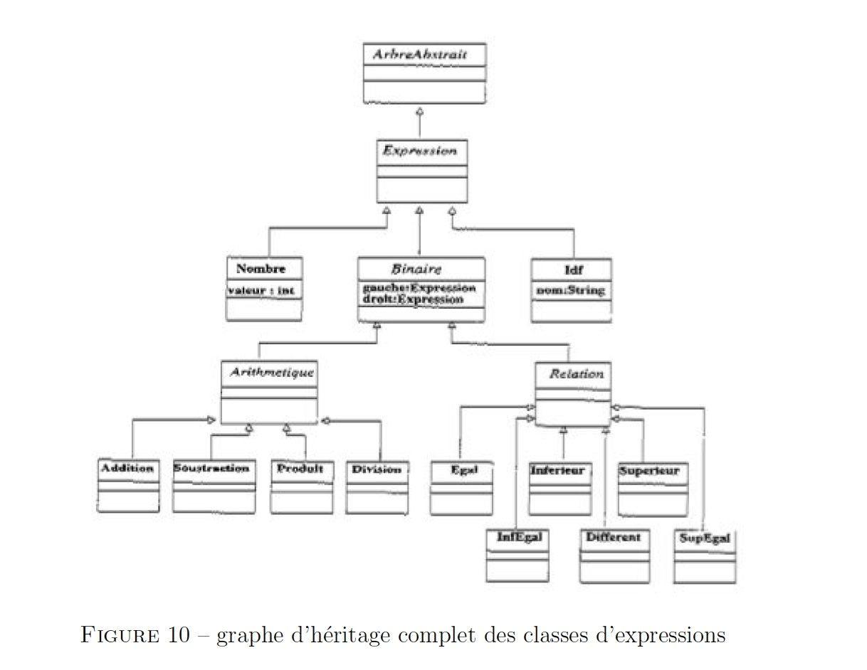
Arbre Abstrait

Slide 11
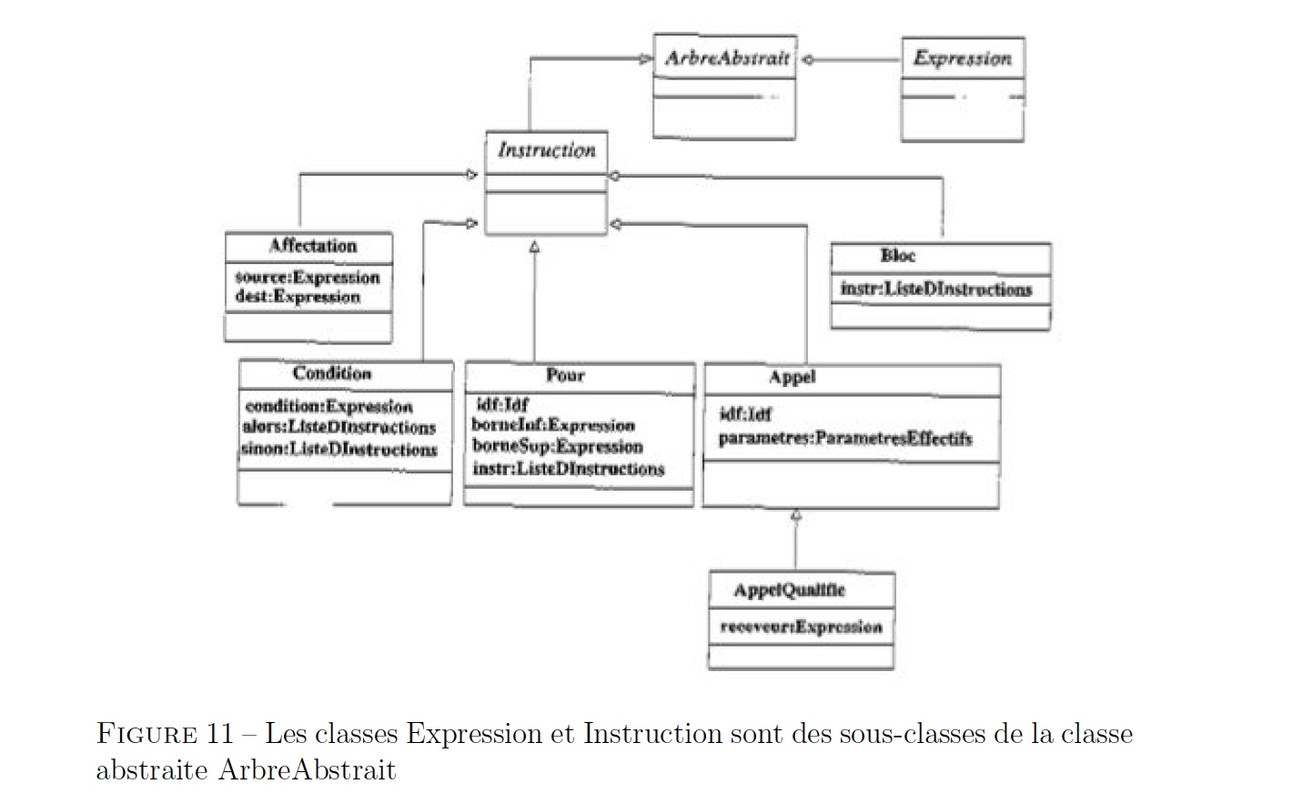
Arbre Abstrait

Slide 12
Exemple de code
si (a == b) alors
si (y == 0) alors x = 1 sinon x = 2 finsi
sinon
si a alors x = 3 * x ; y = 0
finsi
finsi

Slide 13
idf
PileArbre
idf
a
b

Slide 14
Egal
idf
PileArbre
idf
a
b

Slide 15
Egal
idf
PileArbre
idf
a
b

Slide 16
Egal
idf
Nombre
y
0
Egal
idf
PileArbre
idf
a
b

Slide 17
Egal
idf
Nombre
y
0
Egal
idf
PileArbre
idf
a
b

Slide 18
Egal
idf
Nombre
y
0
PileArbre
Affect
idf
Nombre
x
1

Slide 19
Egal
idf
Nombre
y
0
PileArbre
Affect
idf
Nombre
x
1

Slide 20
Egal
Affect
idf
idf
Nombre
Nombre
x
y
2
0
PileArbre
Affect
Ajout de la structure IF en dépilant les 3 dernières cellules de la pile.
idf
Nombre
x
1

Slide 21
Si
Egal
idf
Nombre
PileArbre
y
0
Affect
Affect
idf
x
Nombre
idf
1
x
Nombre
2

Slide 22
Si
Egal
idf
Nombre
PileArbre
y
0
Affect
Affect
idf
x
Nombre
idf
1
x
Nombre
2

Slide 23
Si
Egal
idf
Nombre
PileArbre
y
0
Linstr
Affect
Affect
idf
x
Nombre
idf
1
x
Nombre
2

Slide 24
Si
Egal
idf
Nombre
PileArbre
y
0
Linstr
Linstr
Affect
Affect
idf
x
Nombre
idf
1
x
Nombre
2

Slide 25
Si
Egal
idf
Nombre
PileArbre
y
0
Linstr
Linstr
Affect
Affect
idf
x
Nombre
idf
1
x
Nombre
2

Slide 26
Si
Egal
idf
Nombre
PileArbre
y
0
Linstr
Linstr
Affect
Affect
idf
x
Nombre
idf
1
x
Nombre
2

Slide 27
Exemple de code
si (a == b) alors
si (y == 0) alors x = 1 sinon x = 2 finsi
sinon
si a alors x = 3 * x ; y = 0 finsi
finsi
(1)
(2)
(3)

Slide 28
Si
(2)
Egal
idf
Nombre
PileArbre
y
0
(1)
Linstr
Linstr
Affect
Affect
idf
x
Nombre
idf
1
x
Nombre
2

Slide 29
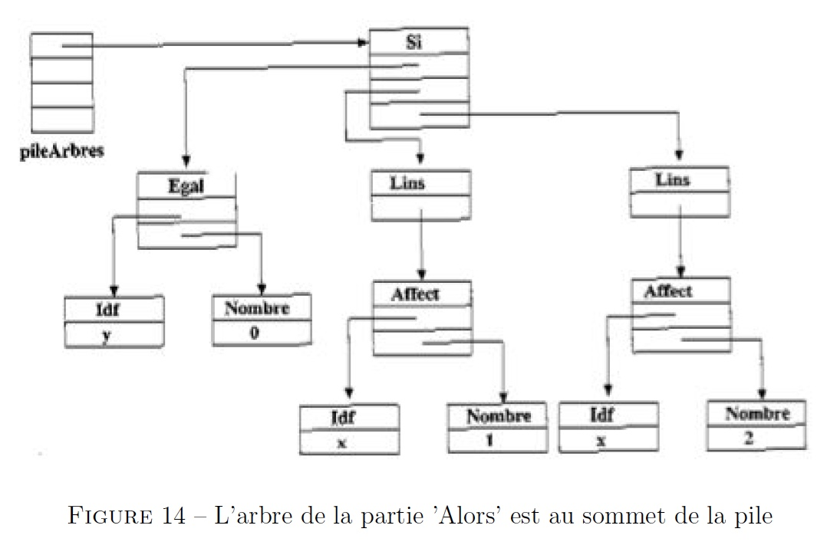

Slide 30
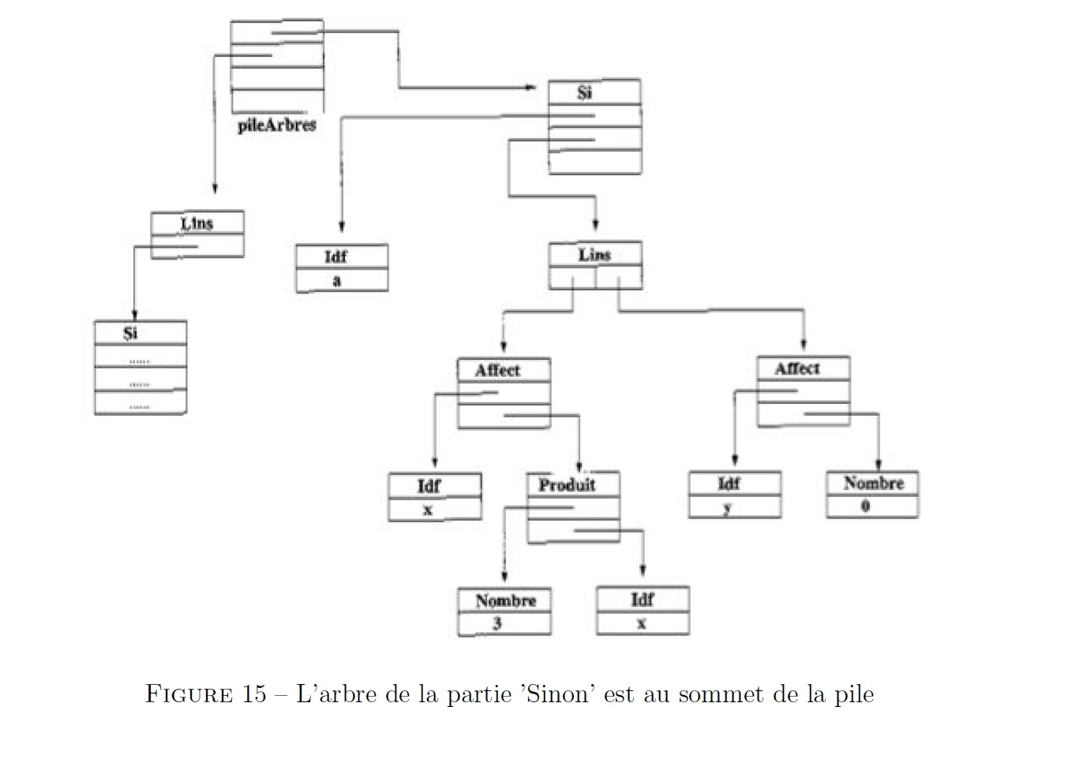
(1)
(3)
(2)

